Slide 1
স্বাগতম

Slide 2
পরিচিতি
নবম শ্রেণী
ব্যবসায় উদ্যোগ
দ্বিতীয় অধ্যায়ঃ ব্যবসায় উদ্যোগ ও উদ্যোক্তা
সময়ঃ ৪০ মিনিট
দ্বীন মোহাম্মদ
সহকারি শিক্ষক (ব্যবসায় শিক্ষা)
ঘোষ্পা সি এফ ইউ সি উচ্চ বিদ্যালয়
শিলমুড়ী, বরুড়া, কুমিল্লা
মোবাইল নাম্বারঃ ০১৯১৪৬৮৪১৮৩
ই-মেইলঃ dmshahed83@gmail.com

Slide 3
খামার তৈরি

Slide 4
সিলেটে বন্যার্তদের জন্য ত্রাণ বিতরণ

Slide 5
উদ্যোগ ও ব্যবসায় উদ্যোগ

Slide 6
শিখনফল
এই পাঠ শেষে শিক্ষার্থীরা...
উদ্যোগ ও ব্যবসায় উদ্যোগের ধারণা বলতে পারবে ।
উদ্যোগ ও ব্যবসায় উদ্যোগের মধ্যে পার্থক্য লিখতে পারবে ।
একজন সফল উদ্যোক্তার গুনাবলি শনাক্ত করতে পারবে।

Slide 7
কাবাডি খেলার আয়োজন

Slide 8
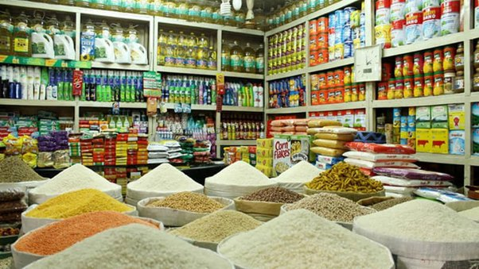
মুদি
দোকান
মুদি
দোকান

Slide 9
উপরোক্ত ছবির আলোকে উদ্যোগ ও ব্যবসায় সম্পর্কে লেখ।
সময়ঃ ৮ মিনিট

Slide 10
নিচের কোনটি উদ্যোগ এবং কোনটি ব্যবসায় উদ্যোগ তা চিহ্নিত করঃ-
১. বির্তক প্রতিযোগিতা আয়োজন
২. ফটোকপির দোকান স্থাপন ও পরিচালনা
৩. খেলনা তৈরির ব্যবসায় স্থাপন ও পরিচালনা
৪. বিদ্যালয় পরিষ্কার রাখার চেষ্টা
৫. চামড়াজাত দ্রব্যাদি উৎপাদন ও বিক্রয়
৬. ক্রিকেট খেলার আয়োজন ও পরিচালনা
৭. জুয়েলারি ব্যবসায় পরিচালনা
৮. বাড়ির আশেপাশে বৃক্ষ রোপণ
৯. খাদ্যজাত দ্রব্যাদি উৎপাদন
উদ্যোগ
ব্যবসায় উদ্যোগ
ব্যবসায় উদ্যোগ
উদ্যোগ
ব্যবসায় উদ্যোগ
উদ্যোগ
ব্যবসায় উদ্যোগ
উদ্যোগ
ব্যবসায় উদ্যোগ

Slide 12
আত্মবিশ্বাস
একাগ্রতা
উদ্যম
উদ্ভাবনী শক্তি
সৃজনশীলতা
ঝুকিঁ গ্রহণের ক্ষমতা

Slide 13
উপরোক্ত বৈশিষ্ট্যগুলো ছাড়া ব্যবসায় উদ্যোক্তার আরও ১০টি গুণাবলি লিখ।
সময়ঃ ৮ মিনিট

Slide 14
মূল্যায়ন
১. ব্যবসায় উদ্যোগ বলতে কি বুঝ ?
২. উদ্যোগ ও ব্যবসায় উদ্যোগের ৩টি পার্থক্য লিখ?
৩. একজন সফল ব্যবসায়ীর কি কি গুণ থাকা দরকার মতামত দাও।

Slide 15
বাড়ির কাজ
তোমার এলাকায় ব্যবসায় উদ্যোগ উন্নয়নের পথে বাধাসমূহ চিহ্নিত করে লিখে আনবে।

Slide 16
সবাইকে ধন্যবাদ

